Slide 1

Customer Relationship Management
CRM整体方案设计
乔瑛珂
Sasha_0915@163.com

Slide 3
项目目标：客户关系管理系统
利用即时销售图标跟踪您的进度并超越额定目标

Slide 4
国内CRM发展趋势
CRM2.0时代 (2005 - 2019)
以方案和最佳实践为中心
CRM1.0时代 (2000 - 2005)
以产品为中心
CRM3.0时代 (2019 – 至今)
体现业务价值和数字化转型

Slide 5
项目目标确认
清晰
管理好数据 了解每一笔交易
效率
达成更多交易 更快更智能
开源
为下一份业务做好准备
扩展
可移植性 个性化 自定义扩展

Slide 6
竞品分析
1
2
3
4

Slide 7





用户分析
老板
销售
客服

Slide 8
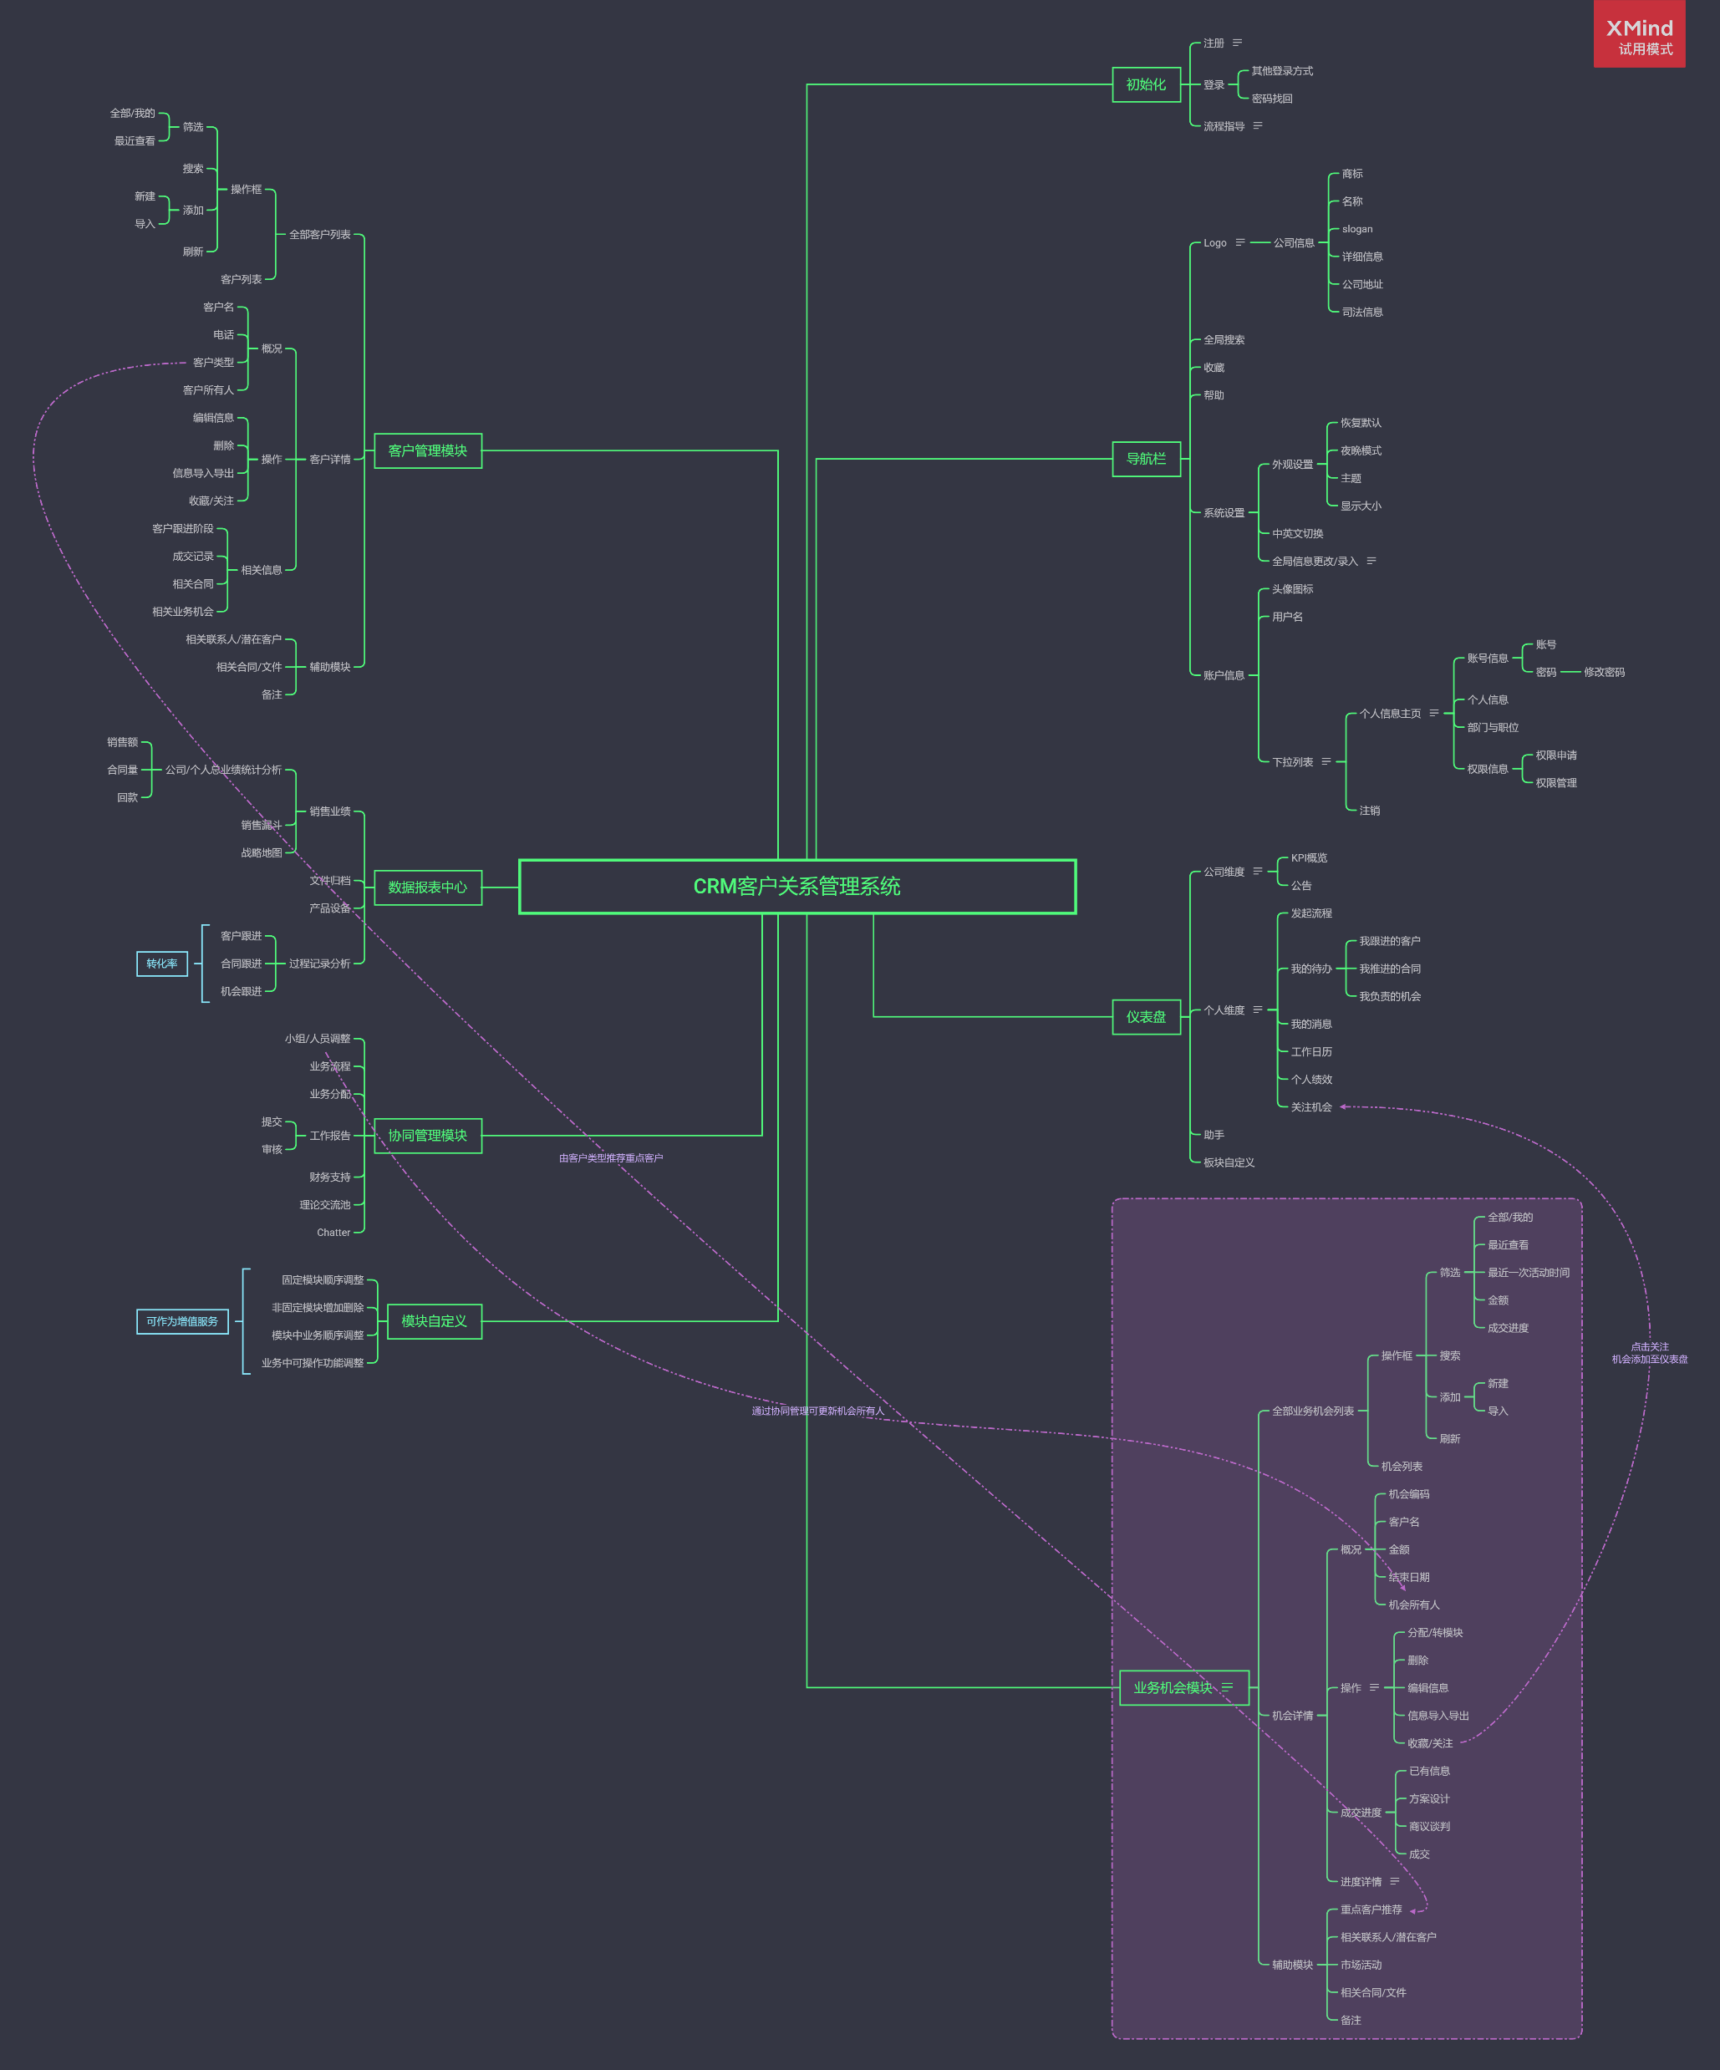
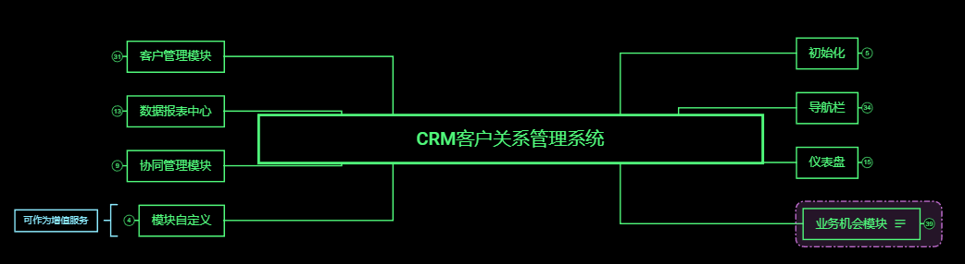
》
结构设计

